Slide 1
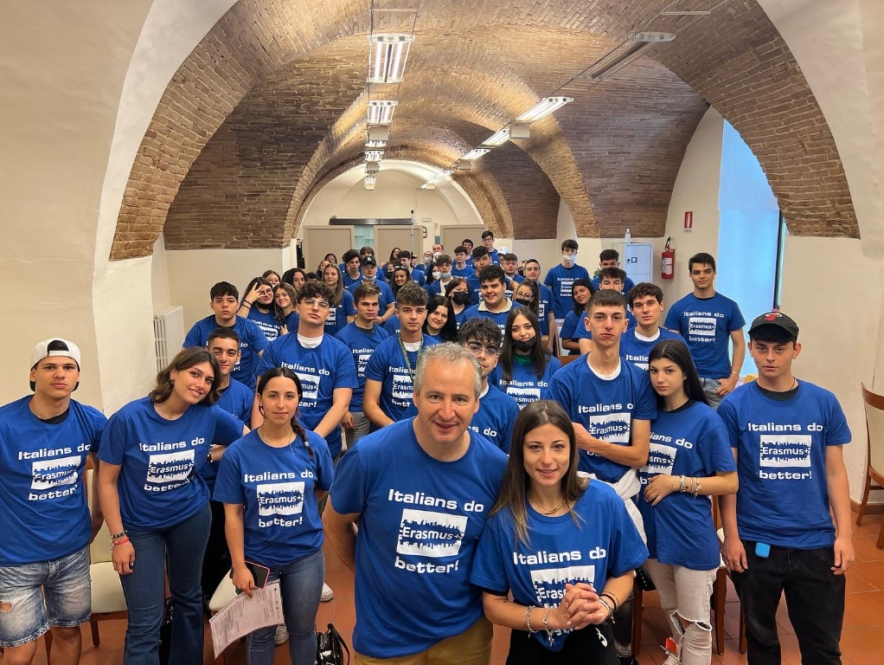
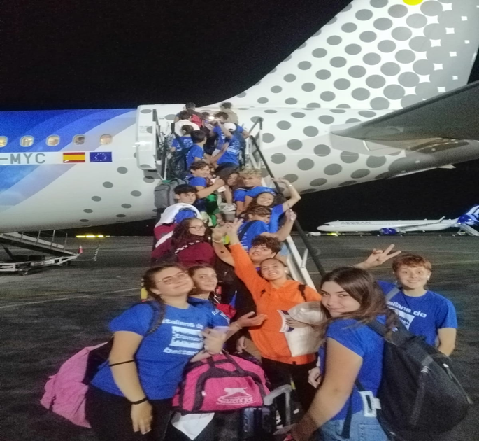
ERASMUS PLUS
2023

Slide 2
ACCREDITAMENTO 2021/2027

Slide 3
ESPERIENZE ERASMUS 2016-2023
750 STUDENTI SHORTS E 95 PRO.
150 DOCENTI CORSO CLIL E 100 TUTOR ACCOMPAGNATORI.
INGHILTERRA, GRECIA, SPAGNA, FRANCIA, BULGARIA, CIPRO, GERMANIA, IRLANDA, FINLANDIA E MALTA.
HOTEL E RISTORANTI.

Slide 4
I NUMERI DELL’8° PROGETTO 2022/2023
N°2 STUDENTI E 2 DOCENTI A BERLINO DAL 21 al 27 MAGGIO 2023 «skill competition»
N°10 STUDENTI SHORT E 1 TUTOR PER UN MESE IN FRANCIA DAL 01/06/2023 al 30/06/2023
N°27 STUDENTI SHORT E 4 TUTOR PER UN MESE A CIPRO DAL 01/06/2023 al 30/06/2023
N°2 STUDENTI PRO E 1 TUTOR A CRETA Dal 19/07/2023 al 19/10/2023
N°15 DOCENTI CORSO CLIL A CIPRO DAL 17/07/2023 al 24/07/2023
N°6 DOCENTI CORSO CLIL IN IRLANDA DAL 21/08/2023 al 27/08/2023

Slide 5
LAVORARE ALL’ESTERO
CRESCITA PERSONALE
COMPETENZE INTERCULTURALI
ABILITÀ LINGUISTICHE
MEMORIE DURATURE
RETE INTERNAZIONALE
PIANI FUTURI
APERTURA MENTALE

Slide 6
LE PROSSIME TAPPE ESTATE 2024
CRETA
FRANCIA
SPAGNA
CIPRO

Slide 7
GRAZIE PER L’ATTENZIONE!

